Slide 1

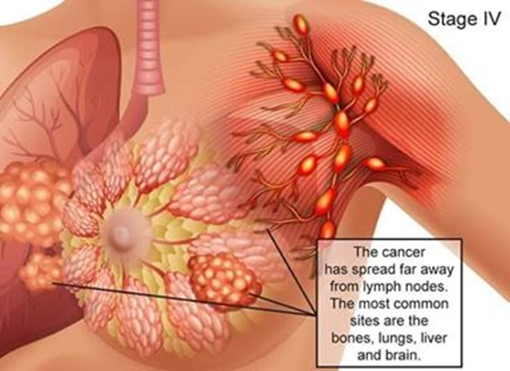
FORMULA PARA CURAR EL CÁNCER
YA NADIE DEBE MORIR POR CANCER!
* Come la fruta con el estómago vacío
Los pacientes con cáncer NO deberían morir.
Esto te abrirá los ojos! Léelo hasta el final y luego envíalo a todos en tu lista de contactos.
El Dr. Stephen Mark trata a los pacientes con cáncer y enfermos terminales de una manera "no-ortodoxa" y muchos de sus pacientes se recuperaron.
Antes de que se utilice la energía (Radiación) o quimioterapia para despejar las de sus pacientes, Él cree en la curación natural ya que el cuerpo naturalmente lucha contra las enfermedades.
Véase su artículo:
"Es una de las estrategias para curar el cáncer... mi tasa de éxito en curar el cáncer es de aproximadamente 80%."
"Los pacientes con cáncer no deberían morir.
* La cura para el cáncer ya se encuentra - está en el modo de como comemos frutas ".
Lo creas o no!.
"Lo siento por los cientos de pacientes con cáncer que mueren bajo los tratamientos convencionales."
COMIENDO FRUTA
Todos pensamos que comer frutas significa sólo la compra, cortárlas y ponerlas en nuestras bocas. NO es tan fácil como usted piensa.
Es importante saber cómo y cuándo comer las frutas.
* Significa NO comer frutas después de las comidas!.
* Las frutas deben de ser comidas con el ESTÓMAGO VACÍO
* Si usted come frutas con el estómago vacío desempeñará un papel importante para DESINTOXICAR su sistem. Le suministra una gran cantidad de energía para la pérdida de peso y otras actividades de la vida.
Digamos que usted come dos rebanadas de pan y luego una rebanada de fruta.
La rebanada de fruta está lista para ir directamente a través del estómago a los intestinos, pero está impedido de hacerlo debido a que el pan lo comió antes de la fruta.
Mientras tanto si come harina junto con la fruta ésta se pudre, se fermenta y se convierte en ácido.
!YA NADIE DEBE MORIR POR CANCER!
Come la fruta con el estómago vacío.
Los pacientes con cáncer NO deberían morir. Esto te abrirá los ojos!
Léelo hasta el final detenidamente, y compártelo. Dios dice: “de gracia recibisteis, dad de gracia”. (Mat.10:8).
El Dr. Stephen Mark trata a los pacientes con cáncer y enfermos terminales de una manera "no-ortodoxa" y muchos de sus pacientes se recuperaron.

Slide 2
Antes de que se utilice la energía (Radiación) o quimioterapia para despejar las de sus pacientes, Él cree en la curación natural ya que el cuerpo naturalmente lucha contra las enfermedades.
"Es una de las estrategias para curar el cáncer... mi tasa de éxito en curar el cáncer es de aproximadamente 80%."
"Los pacientes con cáncer no deberían morir.
* La cura para el cáncer ya se encuentra - está en el modo de como comemos frutas ".
Lo creas o no!. "Lo siento por los cientos de pacientes con cáncer que mueren bajo los tratamientos convencionales."

Slide 3
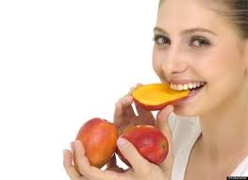
COMIENDO FRUTA
Todos pensamos que comer frutas significa sólo la compra, cortarlas y ponerlas en nuestras bocas. NO es tan fácil como usted piensa.
Es importante saber cómo y cuándo comer las frutas.
* Significa NO comer frutas después de las comidas!.
* Las frutas deben de ser comidas con el ESTÓMAGO VACÍO
* Si usted come frutas con el estómago vacío desempeñará un papel importante para DESINTOXICAR su sistema. Le suministra una gran cantidad de energía para la pérdida de peso y otras actividades de la vida.

Slide 4
Digamos que usted come dos rebanadas de pan y luego una rebanada de fruta.
La rebanada de fruta está lista para ir directamente a través del estómago a los intestinos, pero está impedido de hacerlo debido a que el pan lo comió antes de la fruta.
Mientras tanto si come harina junto con la fruta ésta se pudre, se fermenta y se convierte en ácido.
En el momento que el fruto entra en contacto con la comida los jugos estomacales y digestivos, toda la masa del alimento comienza a echarse a perder.

Slide 5
Así que por favor coma sus frutas con el estómago vacío o antes de las comidas!
Has oído gente quejándose: “Cada vez que como sandía, mi estómago se hincha, cuando como un plátano o banano 🍌 corro al baño, etc... etc...”
En realidad todo esto NO ocurriría si usted come la fruta con el estómago vacío.
La fruta se mezcla con la putrefacción de otros alimentos y produce gas y por lo tanto se va a hinchar!

Slide 6
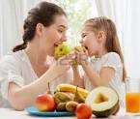
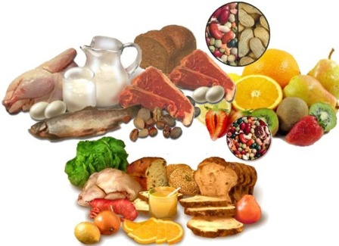
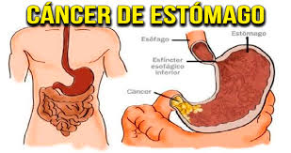
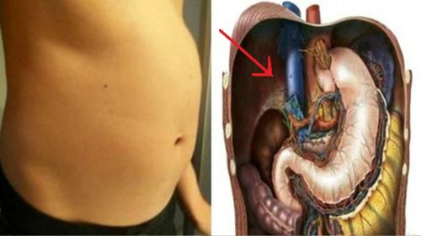
Las enfermedades muchas veces son consecuencia de nuestra mala conducta en el comer
Comer frutas con el estomago vacío, o antes de las comidas.
Nunca mezclar las frutas con otros alimentos.
Masticar bien los alimentos, la digestión, comienza en la boca.
No tomar agua fría o gaseosa después de comer, empasta la grasa, produce colesterol y cáncer.

Slide 7
Canas, pérdida de cabello, calvicie, arrebatos nerviosos y círculos oscuros bajo los ojos todos estos NO * suceden si usted toma las frutas con el estómago vacío.
NO hay tal cosa como algunas frutas, como naranja y limón son ácidas, porque todas las frutas se vuelven alcalinas -Se trata de seis elementos: el francio, el cesio, el rubidio, el potasio, el sodio y el litio-. en nuestro cuerpo, de acuerdo con el Dr. Herbert Shelton quien realizó una investigación sobre este asunto.
Si usted ha dominado la forma correcta de comer frutas, usted tiene el SECRETO de la belleza, la longevidad, la salud, la energía, la felicidad y el peso normal.

Slide 8
Cuándo es necesario beber jugo de frutas
* Beber solamente jugo de fruta fresca, NO a partir de las latas, envases o botellas guardadas quien sabe cuanto tiempo atrás!!!
NO a las bebidas de jugo que se ha calentado.
No coma frutas cocidas, porque NO obtiene los nutrientes en absoluto.
Sólo se tiene su sabor.
Cocinarlas destruye todas las vitaminas.
Sin embargo, comer una fruta entera es mejor que beber el jugo.

Slide 9
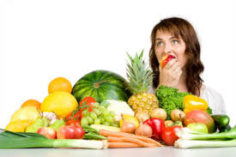

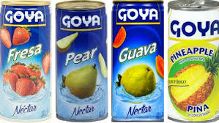
Las frutas es mucho mejor ingerirlas al natural, no contienen preservantes.
Fue el régimen establecido por Dios en la creación:
“Dios dijo además: ‘He aquí que os he dado toda planta que da semilla que está sobre la superficie de toda la tierra, y todo árbol cuyo fruto lleva semilla; ellos os servirán de alimento.”
Gé.1.29.

Slide 10
1). “plantas que dan semillas”: maíz, trigo, cebada, arroz, centeno, avena, quinua, que forman espigas y dan semillas, etc. Es decir: CEREALES.
2). “árboles cuyo fruto llevan semilla”: tunas, durazno, manzana, pera, etc. Es decir: FRUTAS.
3). También tenemos las OLEAGINOSAS: aguacate, nueces, almendras, ajonjolí, avellanas, maní, coco, etc. Esta dieta original de cereales, oleaginosas y frutas era necesaria para el sustento físico de Adán y Eva.
Es importante notar que, antes de la caída por el pecado, Adán tenía 0% de egoísmo, tenía capacidad para amar y la ley de Dios escrita en su mente y su corazón. Es decir, el hombre tenía 0% de Gálatas 5:19-21 y tenía 100% de Gálatas 5:22-23.
La transgresión de la ley de Dios, de la ley de amor, fue lo que trajo consigo dolor y muerte. Sin embargo, en medio del sufrimiento resultante del pecado se manifiesta el amor de Dios. Está escrito que Dios maldijo la tierra por causa del hombre (Génesis 3:17).
Los cardos y espinas, las dificultades y pruebas que colman su vida de afán y cuidado, le fueron asignadas para su bien, como parte de la preparación necesaria, según el plan de Dios, para levantarle de la ruina y degradación que el pecado había causado.

Slide 11
Si usted come las frutas hágalo bocado a bocado lentamente, porque hay que dejar que se mezcle con la saliva antes de tragarla.
Usted puede hacer un ayuno de frutas de 3 días para limpiar o desintoxicar su cuerpo.
Sólo comer frutas y beber jugo de fruta fresca a lo largo de los 3 días.
Y se sorprenderá usted cuando sus amigos le digan "te ves radiante!"

Slide 12
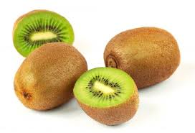
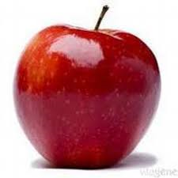
La fruta de kiwi:
Pequeño pero poderoso.
Ésta es una buena fuente de potasio, magnesio, vitamina E y fibra. Su contenido de vitamina C es el doble de la de una naranja.
MANZANA:
Una manzana al día mantiene alejado al médico!!!
A pesar de que una manzana tiene un bajo contenido en vitamina C, pero tiene antioxidantes y flavonoides, que aumentan la actividad de la vitamina C, ayudando así a reducir los riesgos de cáncer de colon, ataque al corazón y stroke o ACV (Accidente Cerebro Vascular o "derrames".

Slide 13
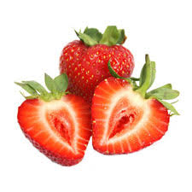
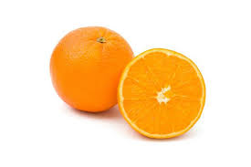
FRESA:
Fruto de protección.
Las fresas tienen el más alto poder antioxidante total entre las principales frutas y protege al cuerpo contra el cáncer, la obstrucción de vasos sanguíneos y radicales libres.
NARANJA:
Medicina más dulce. Tomar 2-4 naranjas al día puede mantener los resfriados a distancia, bajar el colesterol, prevenir y disolver los cálculos renales, así como también disminuye el riesgo de cáncer de colon.

Slide 14
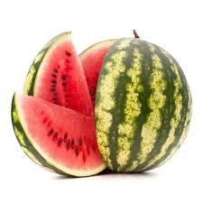
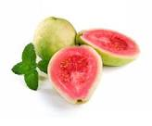
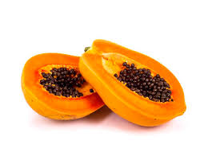
SANDÍA o Patilla:
Está compuesta por 92% de agua, sino que también está llena de una dosis gigante de glutatión, que ayuda a impulsar nuestra SISTEMA inmunológico.
También son una fuente clave de licopeno, el oxidante que lucha contra el cáncer. Otros nutrientes que se encuentran en la sandía son vitamina C y Potasio.
GUAYABA Y PAPAYA:
Principales premios por la vitamina C. Son los ganadores claros para su alto contenido de vitamina C.
La guayaba es también rica en fibra, que ayuda a prevenir la constipación o el estreñimiento.
La papaya es rica en caroteno; esto es bueno para sus ojos.

Slide 15
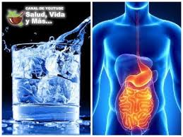
Beber agua fría o bebidas después de una comida = CÁNCER
No hay nada como un vaso de agua con hielo para refrescarse durante un día verano, pero después de leer la siguiente información, es posible que lo pienses dos veces antes de acércate al congelador.
Estos son los peligros ocultos de beber agua con hielo
Problemas digestivos:
Baja Energía:
Irritación de garganta:
Se desacelera el ritmo cardíaco:
No Hidratación:
El estreñimiento:
Dolor de cabeza:
Puede conducir a exceso de grasa:

Slide 16
Puedes creer esto?
Para aquellos que les gusta beber agua fría o bebidas frías, este artículo es aplicable a usted. El agua fría o bebidas SOLIDIFICA el alimento grasoso que usted se acaba de comer.
1. Hará más lenta la digestión. Una vez que este 'lodo' reacciona con el ácido, se descompone y es absorbido por el intestino más rápido que la comida sólida.
2. Se alineará el intestino. Muy pronto, esto se volverá en grasa y nos llevará al cáncer!. Es mejor tomar una sopa caliente, y agua tibia después de una comida.
Vamos a tener mas cuidado y a ser conscientes. Cuanto más sepamos... tendremos mayor oportunidad de sobrevivir.

Slide 17
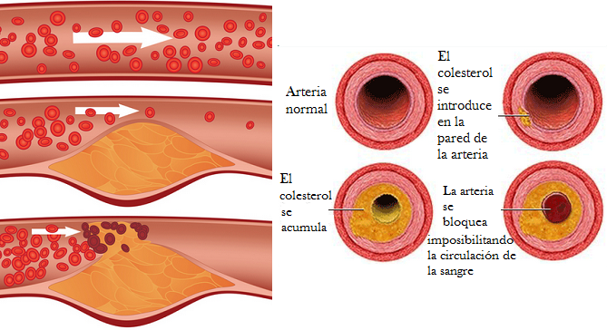
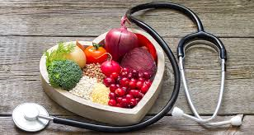
La ingesta de agua fría y grasa de origen animal es dañino para tu salud
Si quieres evitar enfermedades y recuperar tu salud, pon en práctica el régimen establecido por Dios.

Slide 18
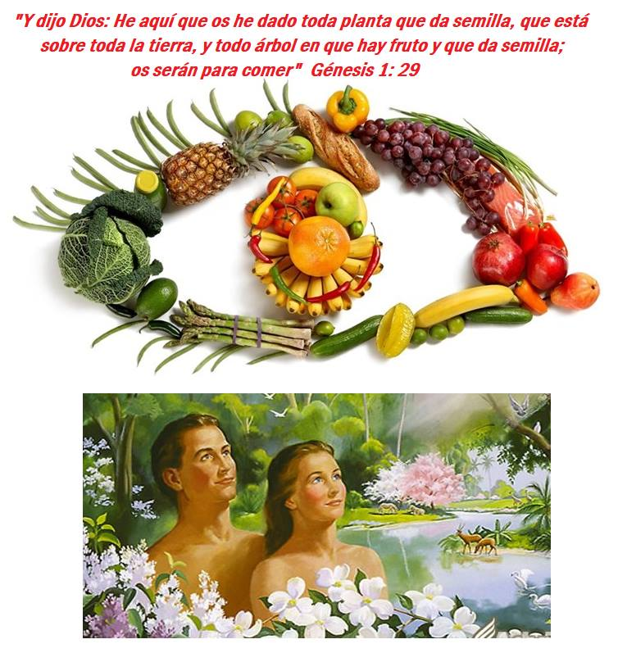
Si el hombre hubiera prestado atención a la Palabra de Dios, no habría existido enfermedad en el mundo. Pero gracias a Dios, que muy pronto esta situación desaparecerá para siempre.
Ap.21: 4,5. dice:
“Enjugará Dios toda lágrima de los ojos de ellos; y ya no habrá muerte, ni habrá más llanto, ni clamor, ni dolor; porque las primeras cosas pasaron.
Y el que estaba sentado en el trono dijo: He aquí, yo hago nuevas todas las cosas. Y me dijo: Escribe; porque estas palabras son fieles y verdaderas”

Slide 19
Conclusión:
Un cardiólogo dice:
si todo el mundo que recibe este mensaje, lo comparte con otras personas, puede estar seguro de que se ahorrará al menos una vida.
Bendiciones para todos, y mi deseo y oración es que por la gracia de Dios, si pones en práctica estos consejos, podrás recuperar tu salud, evitar enfermedades, y disfrutar de una vida saludable, para bendecir a Dios y servir a tu prójimo. Amen.

